Slide 1
Chocolate

Slide 2
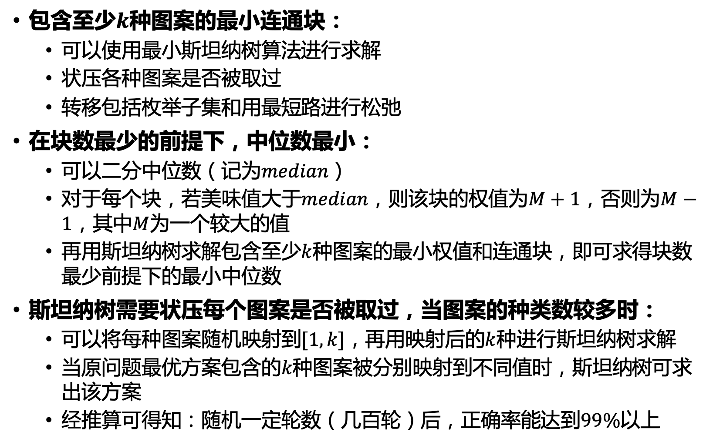
包含至少$k$种图案的最小连通块：
可以使用最小斯坦纳树算法进行求解
状压各种图案是否被取过
转移包括枚举子集和用最短路进行松弛
在块数最少的前提下，中位数最小：
可以二分中位数（记为$median$）
对于每个块，若美味值大于$median$，则该块的权值为$M+1$，否则为$M−1$，其中$M$为一个较大的值
再用斯坦纳树求解包含至少$k$种图案的最小权值和连通块，即可求得块数最少前提下的最小中位数
斯坦纳树需要状压每个图案是否被取过，当图案的种类数较多时：
可以将每种图案随机映射到$[1, k]$，再用映射后的$k$种进行斯坦纳树求解
当原问题最优方案包含的$k$种图案被分别映射到不同值时，斯坦纳树可求出该方案
经推算可得知：随机一定轮数（几百轮）后，正确率能达到$99\%$以上

